Slide 1
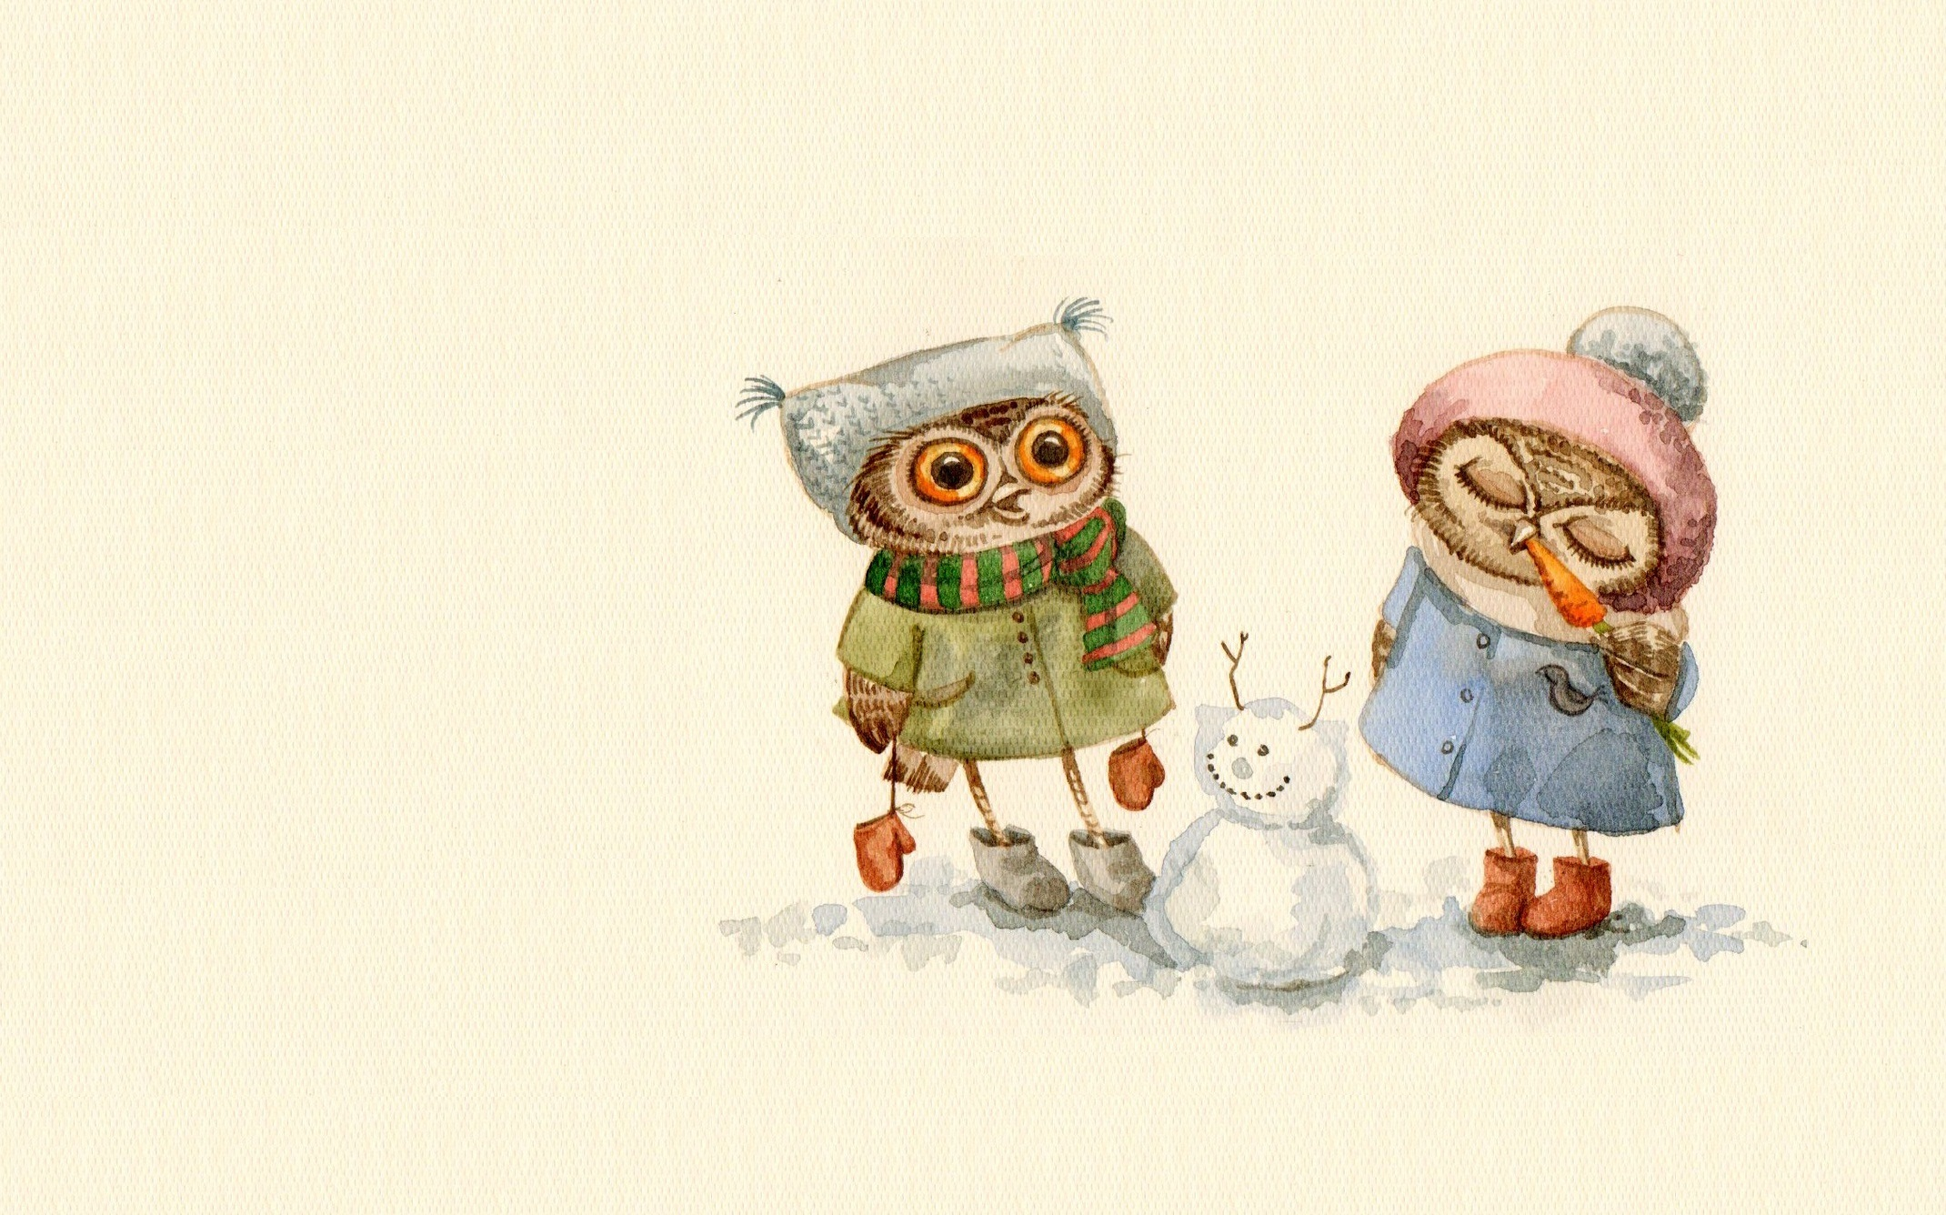
Муниципальное бюджетное дошкольное образовательное учреждение
детский сад «Олененок»
Занятие по физической культуре для детей средней группы
«Совушка»
Подготовила:
Инструктор по физической культуре
Быкова Э.В.

Slide 2
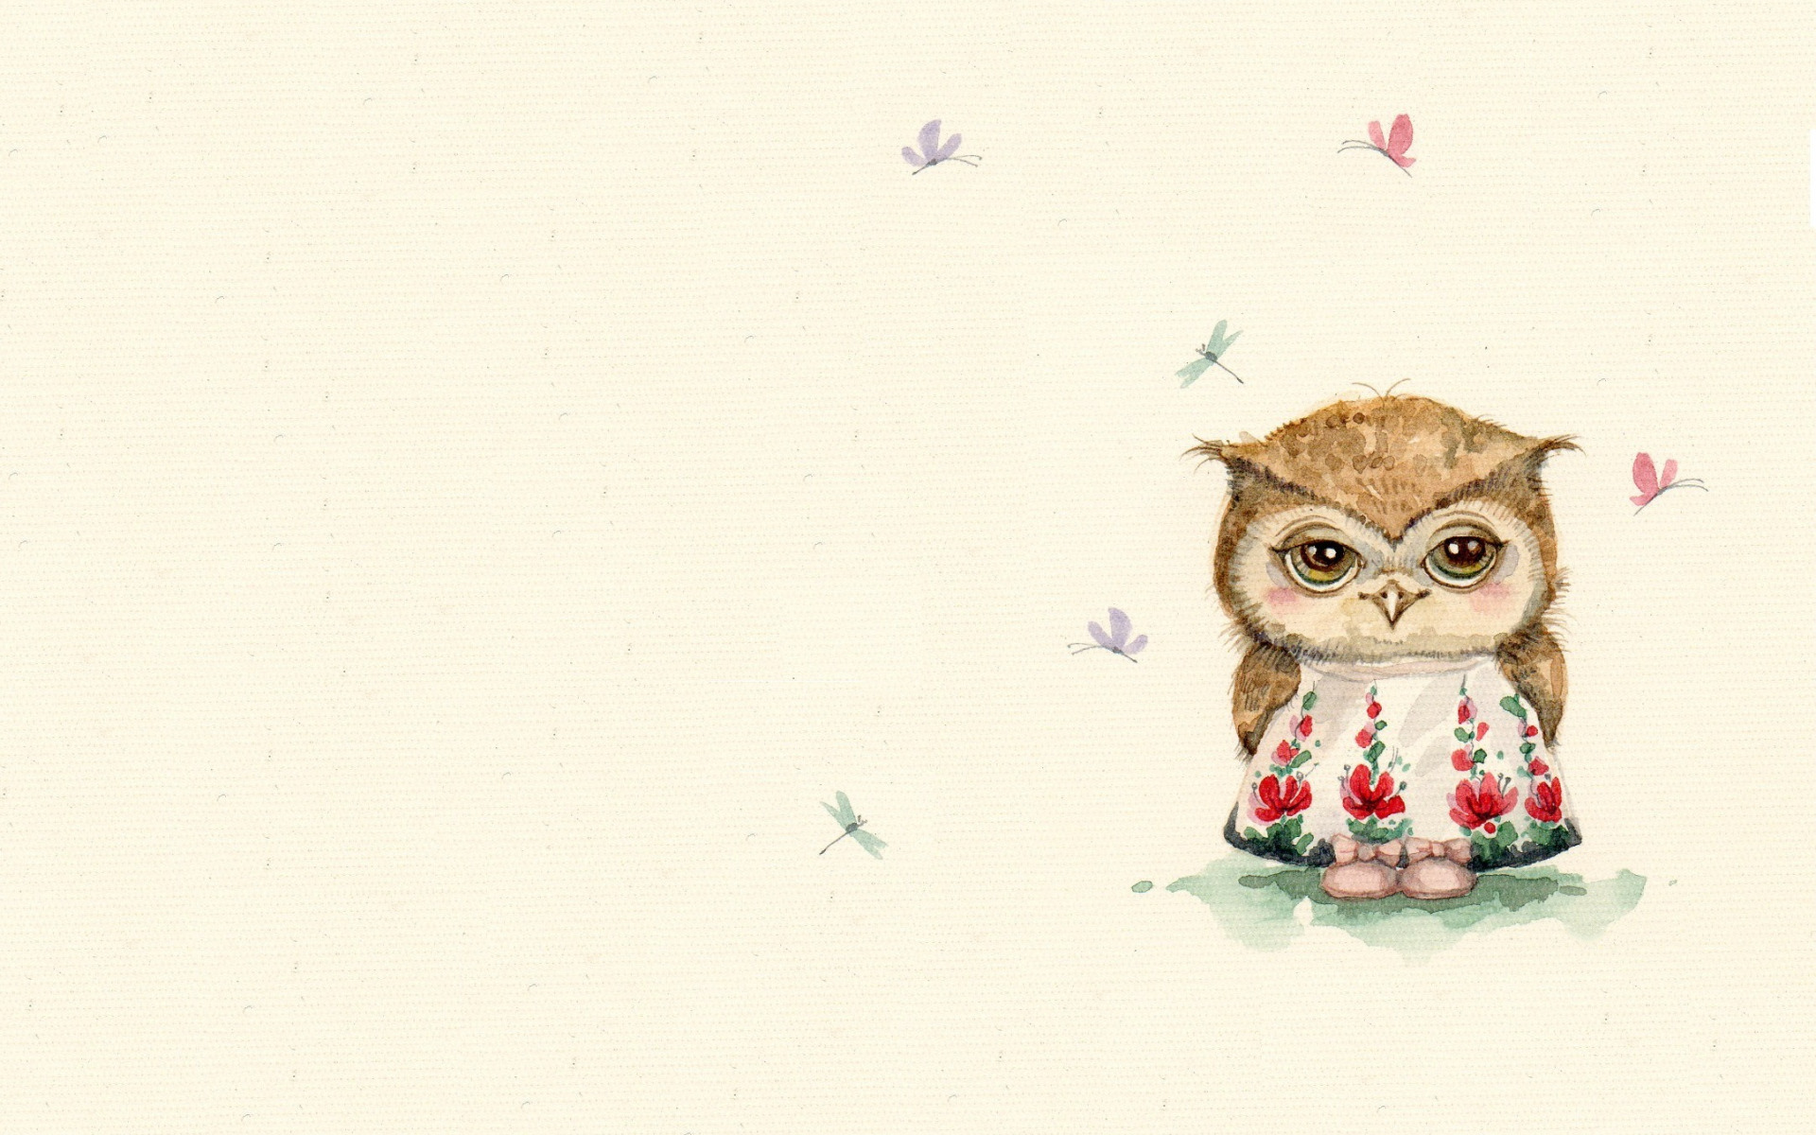
Задачи
упражнять детей в ходьбе и беге по кругу, взявшись за руки,
ходьбе и беге врассыпную; метании мешочков в горизонтальную цель;
закреплять умение занимать правильное исходное положение в прыжках в длину с места.

Slide 3
I часть
Ходьба в колонне по одному в обход зала, по сигналу воспитaтeля ведущий идет навстречу ребенку, идущему последним в колонне, и, подходя, берет его за руки, замыкая круг.
Ходьба по кругу, взявшись за руки. Остановка, поворот в другую сторону и продолжение ходьбы.
Ходьба и бег врассыпную.

Slide 4
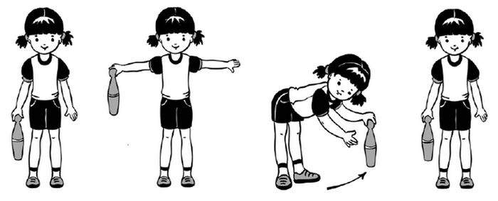
Общеразвивающие упражнения с кеглей.
1. И. п. - стойка ноги на ширине ступни, кегля в правой руке. поднять руки, переложить кеглю в левую руку; опустить руки (5-6 раз).

Slide 5
Общеразвивающие упражнения с кеглей.
2. И. п. - стойка ноги на ширине плеч, кегля в правой руке. Наклон вперед, поставить кеглю на пол (между носками ног), выпрямиться; наклон вперед, взять кеглю в левую руку, выпрямиться (6 раз).

Slide 6
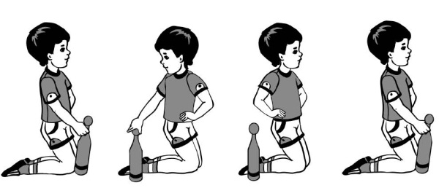
Общеразвивающие упражнения с кеглей.
3. И. п. - стойка на коленях, кегля в правой руке. Поворот вправо (влево), коснуться кеглей пятки левой ноги, выпрямиться, вернуться в исходное положение. Переложить кеглю в левую руку. То же в левую сторону (по 3 раза в каждую сторону).

Slide 7
Общеразвивающие упражнения с кеглей.
4. И. п. - стойка ноги на ширине ступни, кегля в правой руке. Присесть, кеглю вынести вперед и обхватить обеими руками. Поднять, вернуться в исходное положение (4-6 раз).

Slide 8
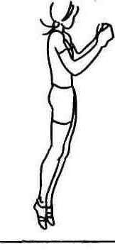
Общеразвивающие упражнения с кеглей.
5. И. п. - ноги слегка расставлены, руки вдоль туловища произвольно. Кегля на полу перед ногами. Прыжки на двух ногах вокруг кегли в обе стороны. Повторить 2-3 раза.

Slide 9
Основные виды движений.
1. Прыжки в длину с места (5-6 раз).

Slide 10
Основные виды движений.
2. Метание мешочков в горизонтальную цель (3-4 раз).

Slide 11
Подвижная игра «Совушка»
На одной стороне зала обозначается гнездо «Совушки». В гнезде помещается водящий — «Совушка». Остальные играющие изображают птиц, бабочек, жуков и т. д.; они разлетаются по всему залу.
Через некоторое время воспитатель произносит: «Ночь!»
Играющие останавливаются на месте в той позе, в какой их застала ночь. Совушка вылетает из своего гнезда, машет крыльями и смотрит, кто шевелится. Того, кто пошевелился, уводит в свое гнездо, а воспитатель произносит: «День!»
Бабочки, жуки, птицы оживают и опять начинают кружиться, летать. После двух вылетов на охоту подсчитывается количество пойманных. Выбирается другая «Совушка».

Slide 12
